Slide 1
Бюджетное учреждение Ханты-Мансийского автономного округа – Югры
«Советский районный социально-реабилитационный центр для несовершеннолетних»
Ваш путь
к сердцу ребёнка

Slide 3
5 путей к сердцу ребёнка
Прикосновения
Допустимы: объятия, поглаживания, похлопывания по плечу. Обнимайте вашего ребенка не менее четырех раз в день (обычные утреннее приветствие и поцелуй на ночь не считаются).
Поощрительные слова
В семье должны много разговаривать. Похвала должна быть искренней, конкретной.

Slide 4
5 путей к сердцу ребёнка
Время (совместно проведённое) Главное — быть вместе, уделять внимание. Время, проведенное вместе дома, один на один — вот чего на самом деле хотят дети, говорящие на языке «время».
Подарки
Делаются безусловно (не за что-то, а просто так). Вручение подарка: должен быть упакован, во время вручения можно прикоснуться.

Slide 5
5 путей к сердцу ребёнка
Помощь
Если ребенок просит помочь ему сделать поделку, сшить новое платье для куклы, навести порядок в комнате, то ему нужно внимание родителей.
Помогайте малышу с радостью, старайтесь от всей души, показывайте своим примером, как важно поддерживать друг друга.

Slide 6
Как помочь ребенку в кризисной ситуации
Разговаривать, выражать поддержку (объятия, совместные занятия, подарки, вкусная еда, похвала и др.)
Помогать конструктивно решать проблемы с учёбой.
Помнить, что физическое и психологическое благополучие ребёнка важнее школьных оценок.
Научиться самому и научить ребенка применять навыки расслабления, регуляции своего эмоционального состояния в сложных, критических для него ситуациях (см. в книге О.В. Вихристюк «Что нужно знать родителям о подростковых суицидах?»)

Slide 7
Основные принципы разговора с ребёнком, находящимся в кризисном состоянии
Успокоиться самому
Уделить всё внимание ребёнку
Вести беседу так, будто вы обладаете неограниченным запасом времени и важнее этой беседы для вас сейчас ничего нет
Избегать нотаций, уговаривания, менторского тона речи
Дать ребёнку возможность высказаться и говорить только тогда, когда перестанет говорить он

Slide 8
Примеры ведения диалога с подростком, находящимся в кризисном состоянии
ЕСЛИ ВЫ СЛЫШИТЕ: «Ненавижу учебу, школу и т.п.», СПРОСИТЕ: «Что именно тебя раздражает?» «Что ты хочешь сделать, когда это чувствуешь?…». НЕ ГОВОРИТЕ: «Когда я был в твоем возрасте… да ты просто лентяй!»
ЕСЛИ ВЫ СЛЫШИТЕ: «Всем было бы лучше без меня!», СПРОСИТЕ: «Кому именно?», «На кого ты обижен?», «Ты очень много значишь для нас, и меня беспокоит твое настроение. Скажи мне, что происходит». НЕ ГОВОРИТЕ: «Не говори глупостей. Давай поговорим о чем-нибудь другом».

Slide 9
Примеры ведения диалога с подростком, находящимся в кризисном состоянии
3. ЕСЛИ ВЫ СЛЫШИТЕ: «Вы не понимаете меня!», СПРОСИТЕ: «Что я сейчас должен понять? Я действительно хочу это знать». НЕ ГОВОРИТЕ: «Кто же может понять молодежь в наши дни?»
4. ЕСЛИ ВЫ СЛЫШИТЕ: «Я совершил ужасный поступок…», СКАЖИТЕ: «Давай сядем и поговорим об этом». НЕ ГОВОРИТЕ: «Что посеешь, то и пожнешь!»

Slide 10
Примеры ведения диалога с подростком, находящимся в кризисном состоянии
5. ЕСЛИ ВЫ СЛЫШИТЕ: «А если у меня не получится?», СКАЖИТЕ: «Если не получится, ничего страшного. Мы вместе подумаем, почему не получилось в этот раз, и что можно сделать, чтобы получилось в следующий». НЕ ГОВОРИТЕ: «Если не получится, значит ты недостаточно постарался!»

Slide 11
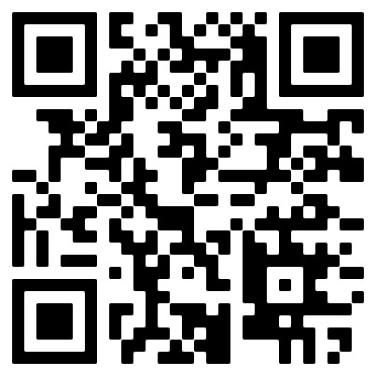
Наши контакты
628250, Ханты-Мансийский автономный
округ—Югра, Советский район, г.п.Пионерский, ул. Заводская, дом 2.
Режим работы
Понедельник-воскресенье
09.00-21.00
Обеденный перерыв:
13.00-14.00
Прием граждан в стационарное
отделение
социальной реабилитации
ведется круглосуточно
Тел. /факс: +7 (34675) 7-89-59
E-mail: srcn@admhmao.ru
www.sovcentr.ru
Дистанционная приёмная: dtp@srcnb.ru
Тел: +79527109950

Slide 12
_______________________________________
_______________________________________
_______________________________________
_______________________________________
_______________________________________
_______________________________________
_______________________________________
_______________________________________
_______________________________________
_______________________________________
_______________________________________
_______________________________________
_______________________________________
_______________________________________
_______________________________________
_______________________________________
_______________________________________
_______________________________________
_______________________________________
_______________________________________
_______________________________________

Slide 13
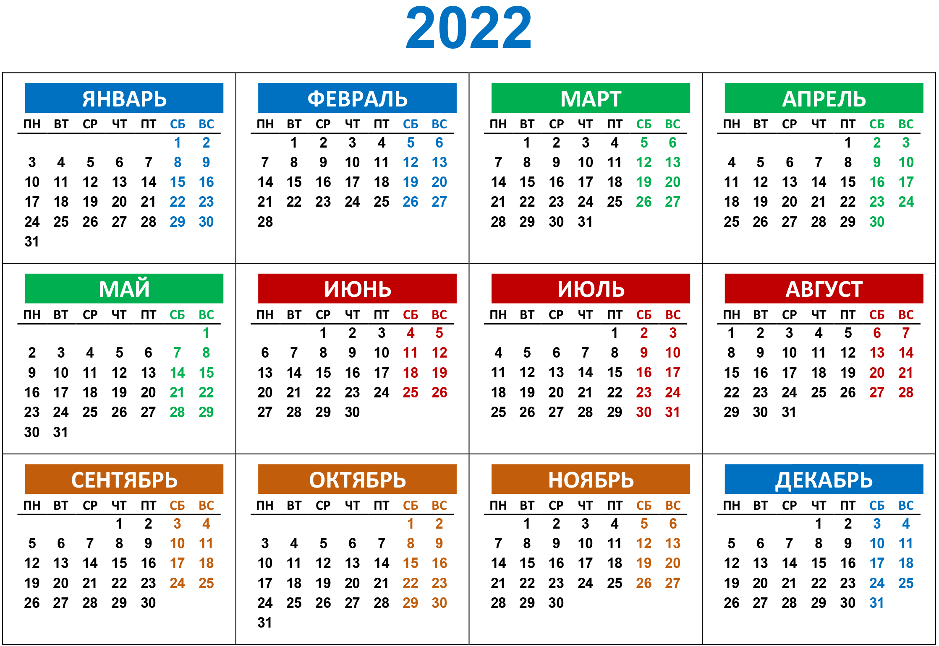

Slide 14
